Slide 1
AMANDA GABRIELLE SOUZA CUNHA,
LAILA NUNES PEREIRA
THAÍS CRISTINA CAMPOS DE SOUSA
INSTITUTO LUTERANO DE ENSINO SUPERIOR DE ITUMBIARA
PRIMEIROS SOCORROS PARA A INSOLAÇÃO
ITUMBIARA
2018

Slide 2
INSOLAÇÃO
É uma problema sério causado pelo excesso de exposição ao sol e ao calor intenso. Ela ocorre quando a temperatura corporal passa dos 40ºC, fazendo com que o mecanismo de transpiração falhe e o corpo não consiga se resfriar.
No momento da insolação a temperatura do organismo aumenta, o que pode causar a perda de água e de nutrientes importantes do organismo.
A insolação é considerado emergencial, já que se não for tratada o mais rápido possível pode trazer problemas ao cérebro, rins, coração e músculos.

Slide 3
INSOLAÇÃO
Normalmente ela acontece quando o individuo fica muitas horas na praia, piscina e também quando se anda muito na rua com o sol quente. Nesses casos é recomendado usar protetor solar, óculos de sol, chapéus, bonés, para se proteger do sol quente.

Slide 4
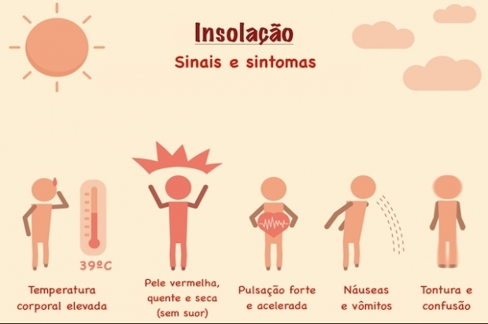

Slide 5
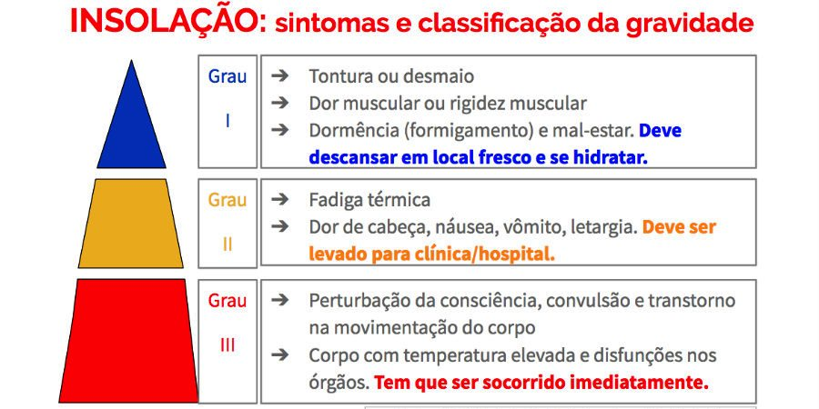
INSOLAÇÃO

Slide 6
FATORES DE RISCO
Não beber líquidos adequadamente
Ter doenças crônicas (como diabetes)
Algumas pessoas têm mais risco de terem insolação como:
Crianças e bebês
Idosos
Pessoas com problemas que levam a desidratação, como quem tem gastroenterite.
E também pessoas que praticam atividades extenuantes, como atletas, soldados e trabalhadores que realizam atividades que envolvem esforços físicos sob o sol, podemos citar os pedreiros.

Slide 7
PREVENÇÃO
O primeiro passo é evitar exposições ao sol por muito tempo, principalmente no horário em que a temperatura pode estar mais alta: das 10h às 16h.
Usar protetor solar, bonés, chapéus e óculos de sol quando for andar na rua ou for à praia.
Além disso, é bem importante se manter hidratado. Beber muita água, água de coco e sucos naturais.

Slide 8
TRATAMENTO
O tratamento para insolação é feito diminuindo a temperatura corporal do indivíduo. Resfriar o corpo aos poucos é o mais indicado, assim, pode-se oferecer água fresca, colocar ele na sombra em local ventilado e fresco, e também cobrir sua pele com panos molhados em água fresca, nunca pode ser água gelada.
Em, situações mais graves é preciso ter o atendimento médico urgente, como por exemplo em casos de alteração de consciência ou de vômitos

Slide 9
TRATAMENTO
No hospital, o individuo terá que ficar sob observação, além de receber hidratação por via oral ou soro para repor os eletrólitos.
Os desconfortos que a insolação provoca costumam passar em um ou dois dias. Mas, quando associado a queimaduras graves na pele e desidratação severa, o problema pode continuar por um maior tempo.

Slide 10
PRIMEIROS SOCORROS
Após chamar a emergência, o objetivo dos primeiros socorros em casos de insolação é tirar a pessoa do calor e diminuir sua temperatura corporal. Para isso é necessário:
Colocar a vitima em um local fresco, com sombra e ventilado;
Remover o máximo de peças de roupa possível e se estiver consciente mantê-la em repouso e com a cabeça elevada.
Aplicar compressas com água fresca ou banho frio se tiver a possiblidade.

Slide 11
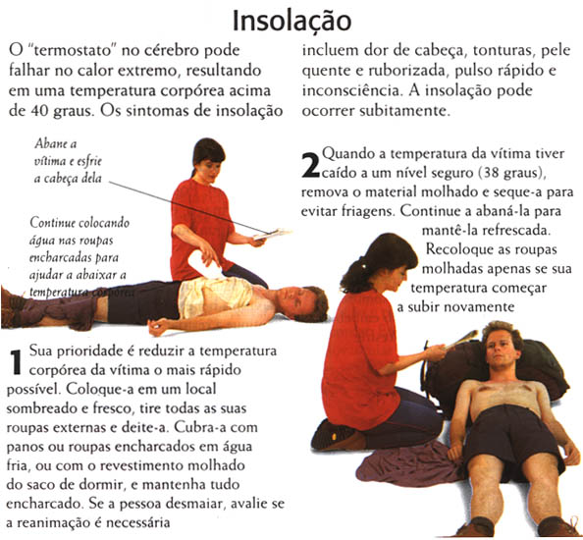

Slide 12
REFERÊNCIAS
MINHA VIDA. Insolação: sintomas, tratamentos e causas.2014. Disponível em:<https://www.minhavida.com.br/saude/temas/insolação> Acesso em: 18 de outubro de 2018
SILVEIRA, Elzio Teobaldo da; MOULIN, Alexandre Fachetti Vaillant. Primeiros Socorros: Queimadura, insolação e intermação.2016. Disponível em: http://www.saudeemmovimento.com.br/conteudos/conteudo_frame.asp?cod_noticia=1135

Slide 13
REFERÊNCIAS
VIANA, Aleksana. Saiba quais são os Sintomas de insolação. 2018. Disponível em:<https://www.tuasaude.com/sintomas-de-insolacao/

